Slide 1
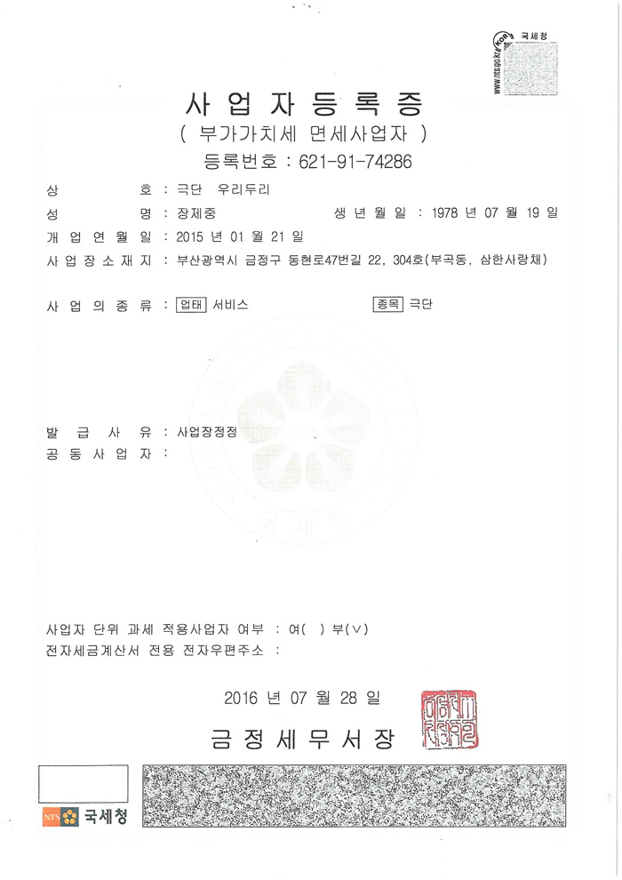

Slide 2
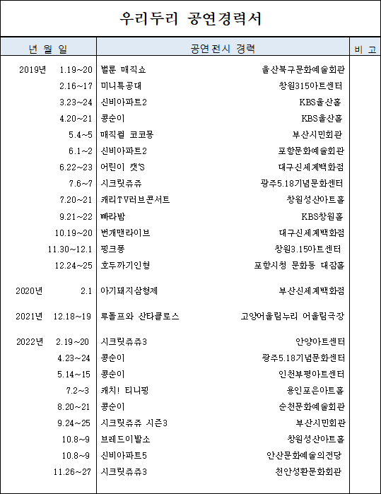

Slide 3












우리두리 공연경력 포스터

Slide 4













